Slide 1

소프트웨어공학
UML 프로젝트
1조 안찬웅, 김인겸, 장민영, 강상우

Slide 2
Steps
3
1
Step 3
Step 4
Step 1
Step 2
명세서
앱의 기능
통합 UML
유스케이스 다이어그램
개념 다이어그램
분석 다이어그램
4
개요
팀원 소개
주제
프로젝트 계획
2

Slide 3
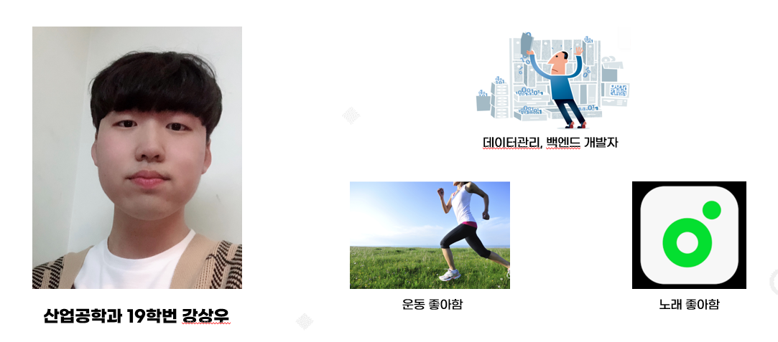
팀원 소개
강상우

Slide 4
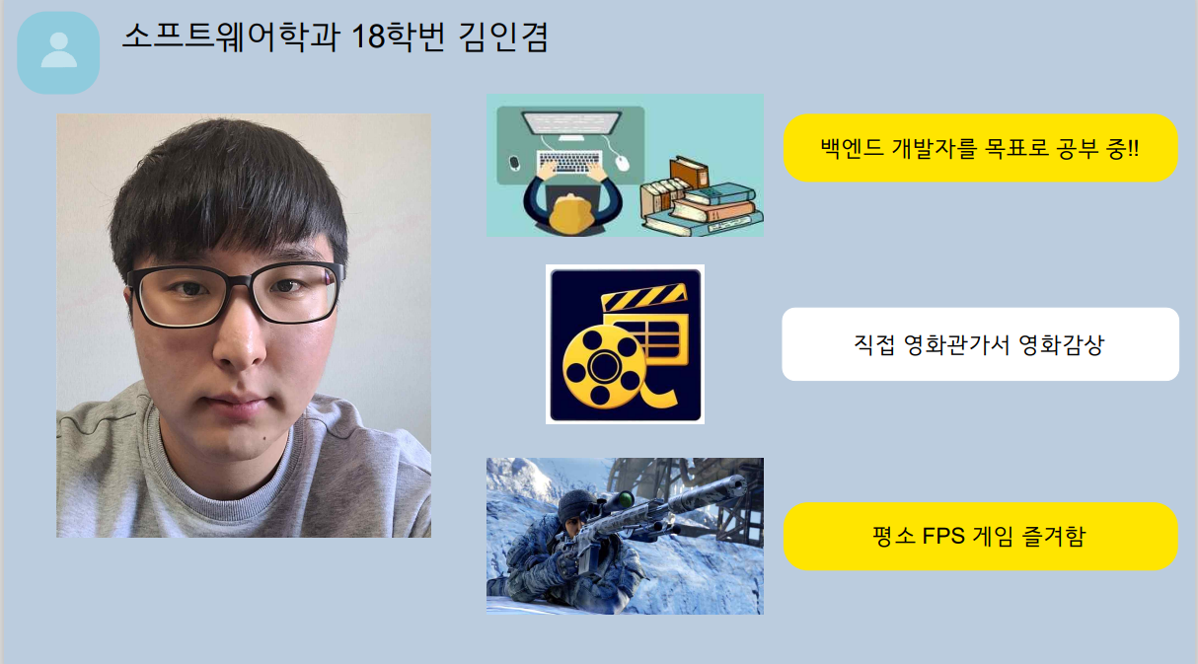
팀원 소개
김인겸

Slide 5
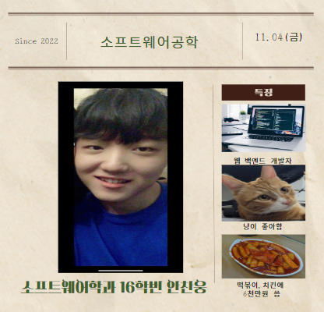
팀원 소개
안찬웅

Slide 6
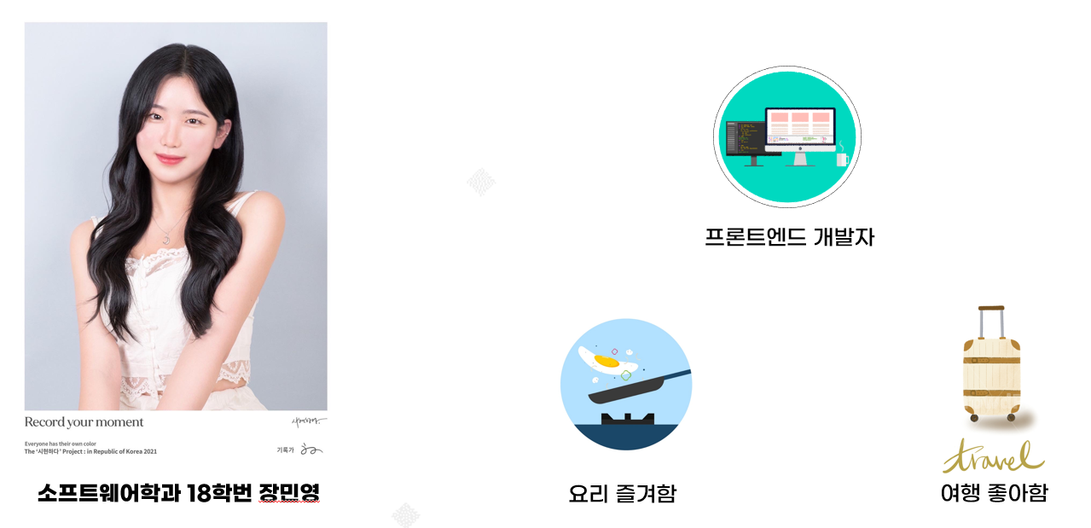
팀원 소개
장민영

Slide 7
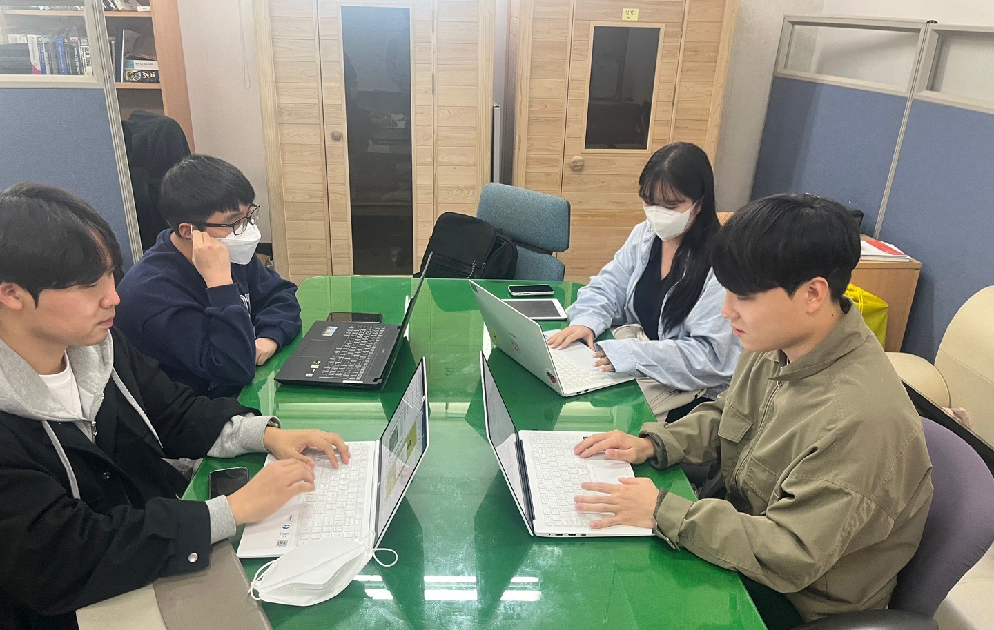
팀원 회의
Team 1

Slide 8
UML을 활용한
CGV 앱 분석

Slide 9
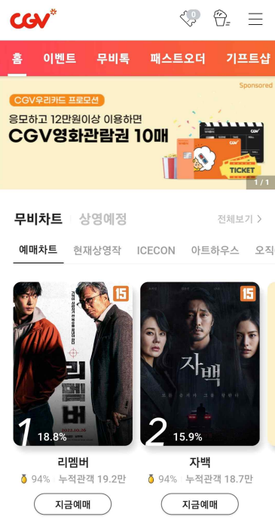
프로젝트 계획
CGV 앱의 기능 분석 및 정리
액터, 유스케이스 도출 후 유스케이스 다이어그램 작성
한 사람 당 1~2개씩 유스케이스 분배
명세서 및 개념, 분석 클래스 다이어그램 작성
개념 클래스 하나로 합치기

Slide 10

06
01
현장 직원은
영화 티켓, 상품 기프티콘을 QR코드 이용해 확인 가능
고객은
회원 / 비회원으로 이용 가능
05
02
관리자는
영화 정보, 상품 정보,
회원 정보 등 관리 가능
고객은
현재 상영 중인 영화 목록 확인 후 원하는 좌석
선택 / 예매 가능
04
03
고객은
원하는 상품 구매 가능
(회원 전용)
고객은
영화 정보 / 영화 순위
확인 가능

Slide 11
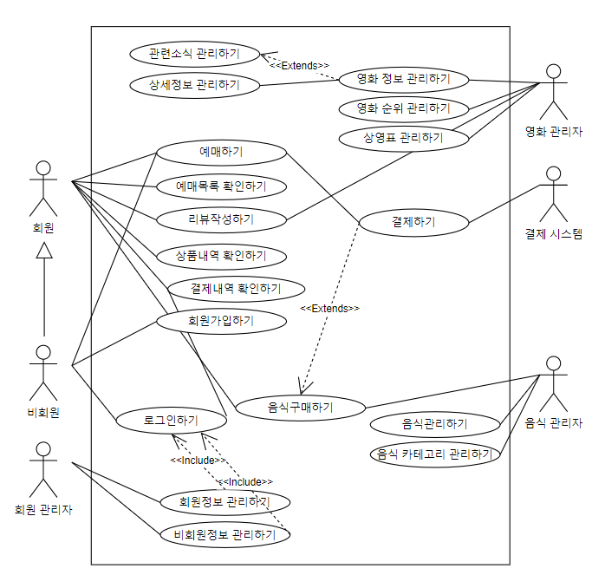
통합 UML
유스클래스 다이어그램

Slide 12
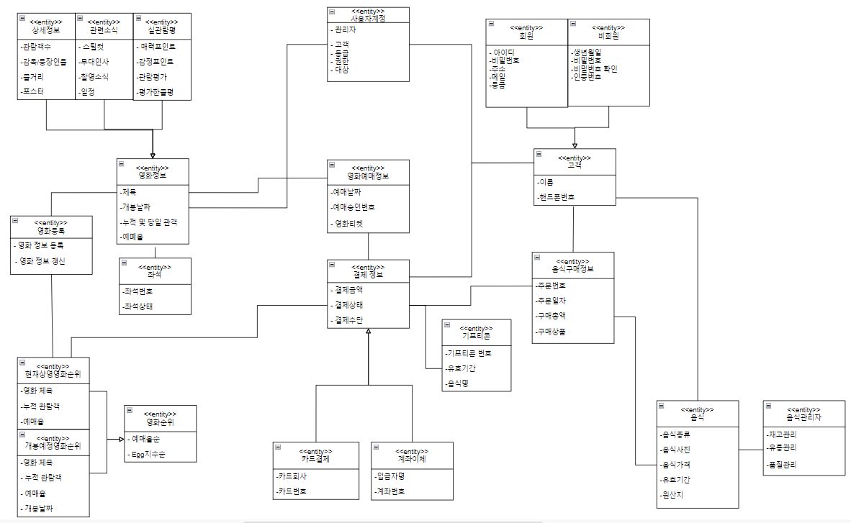
통합 UML
개념 클래스 다이어그램

Slide 13
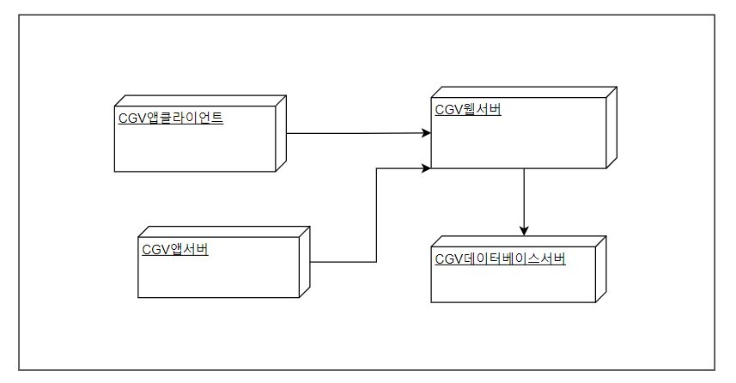
통합 UML
배치 다이어그램

Slide 14
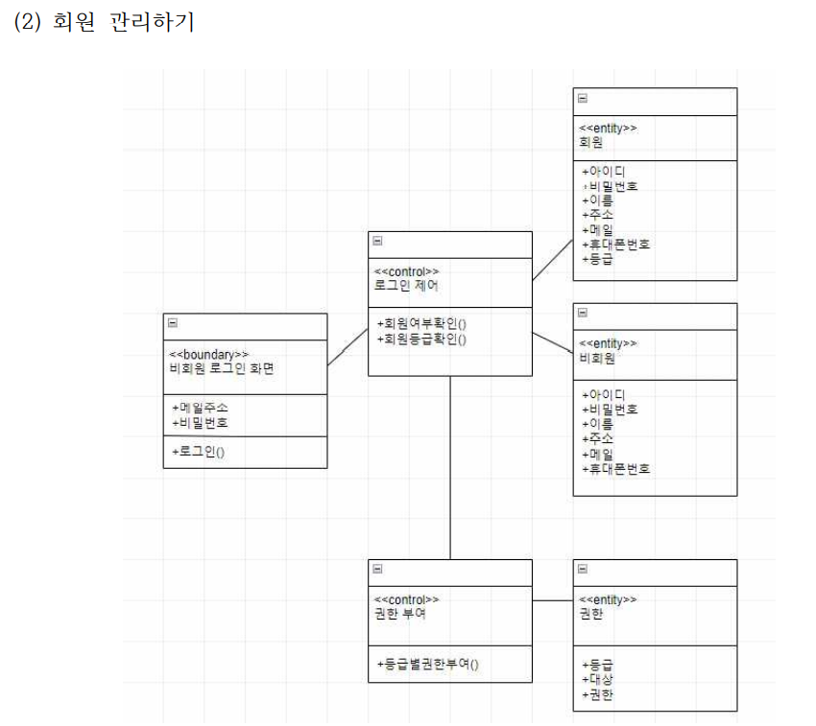
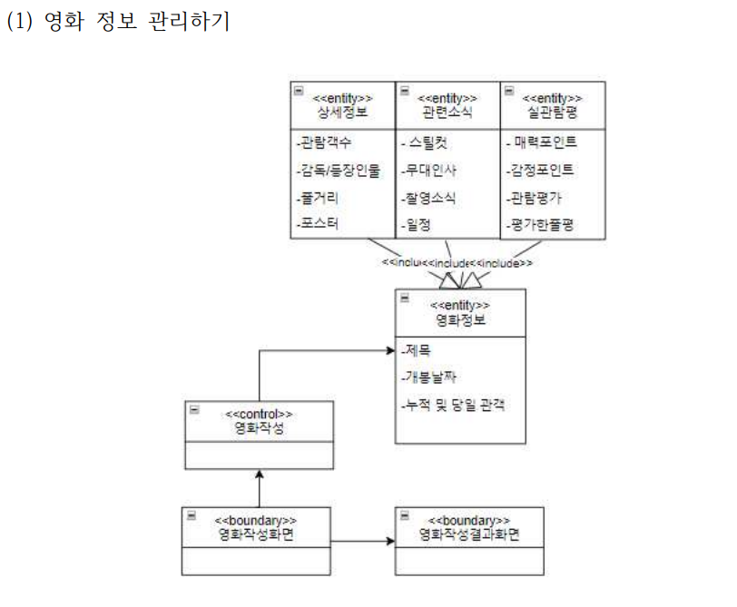
통합 UML
분석 클래스 다이어그램

Slide 15
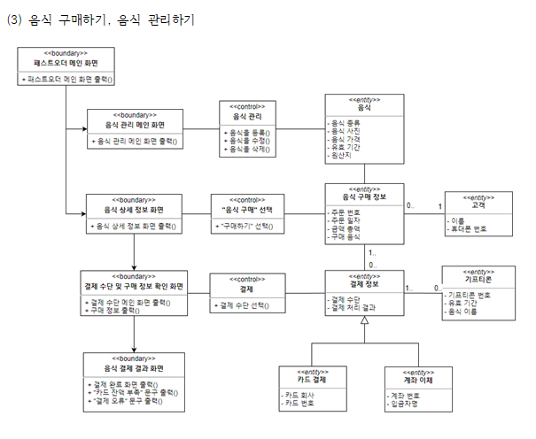
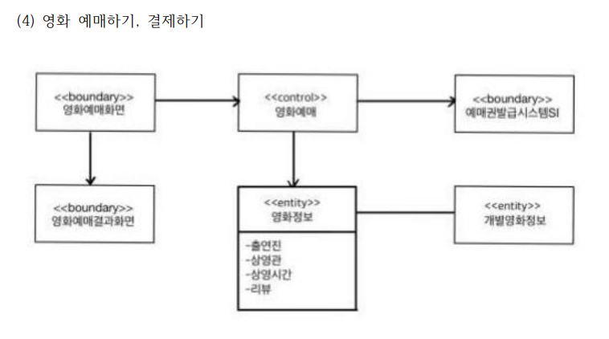
통합 UML
분석 클래스 다이어그램

Slide 16
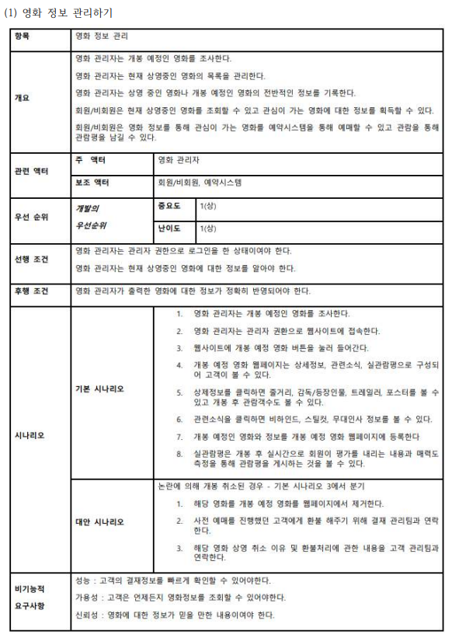
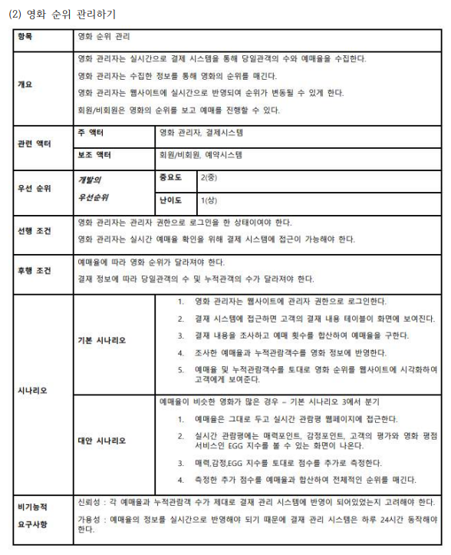
명세서

Slide 17
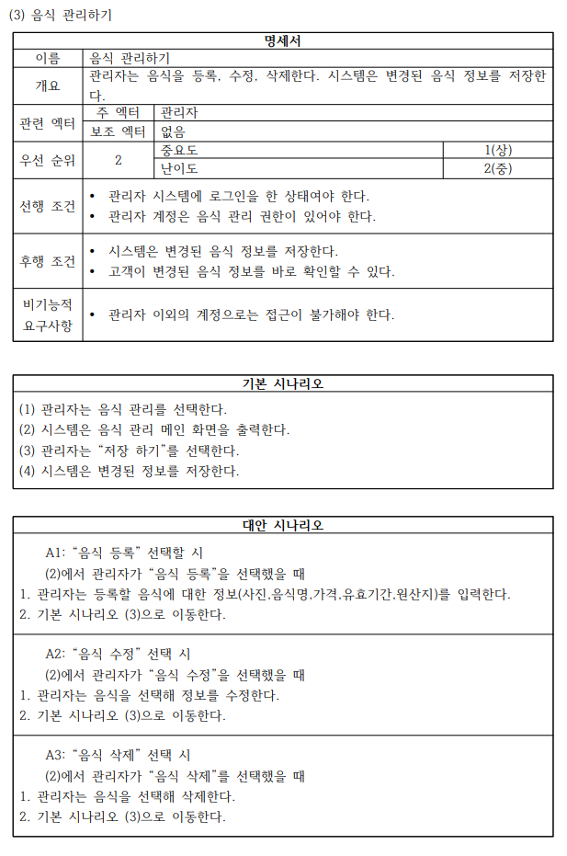
명세서

Slide 18
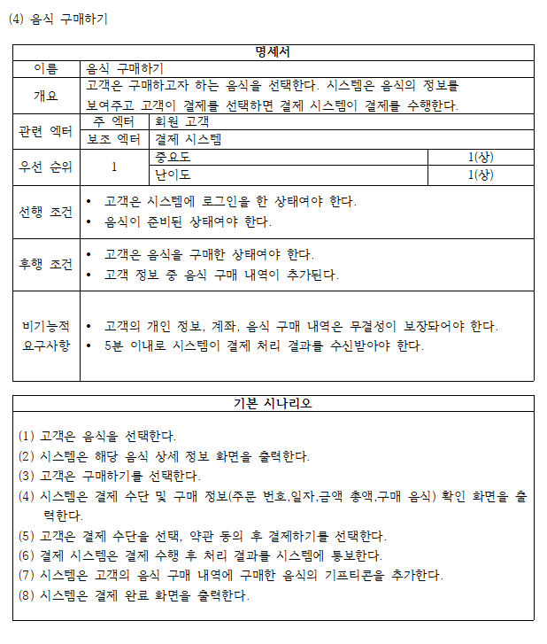
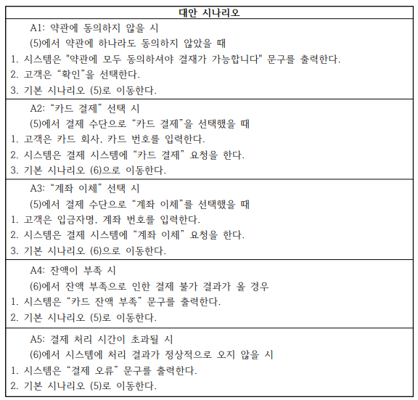
명세서

Slide 19
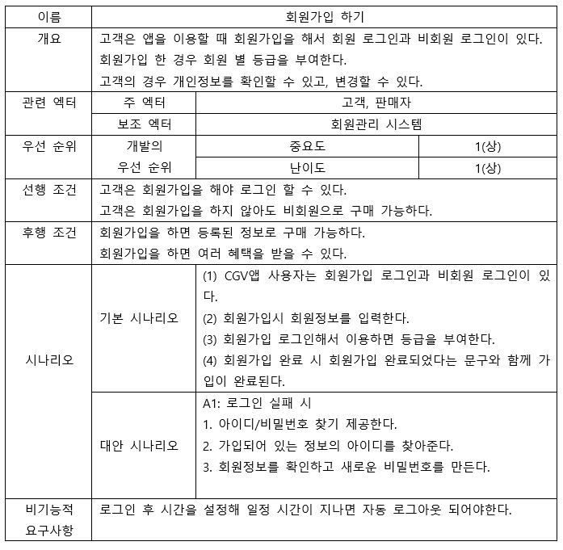
명세서
(5) 회원가입 하기

Slide 20
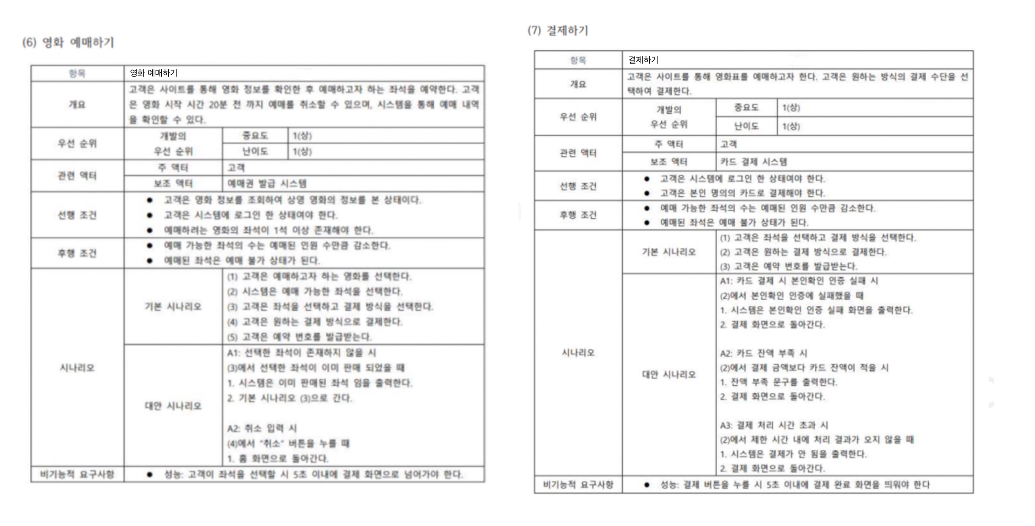
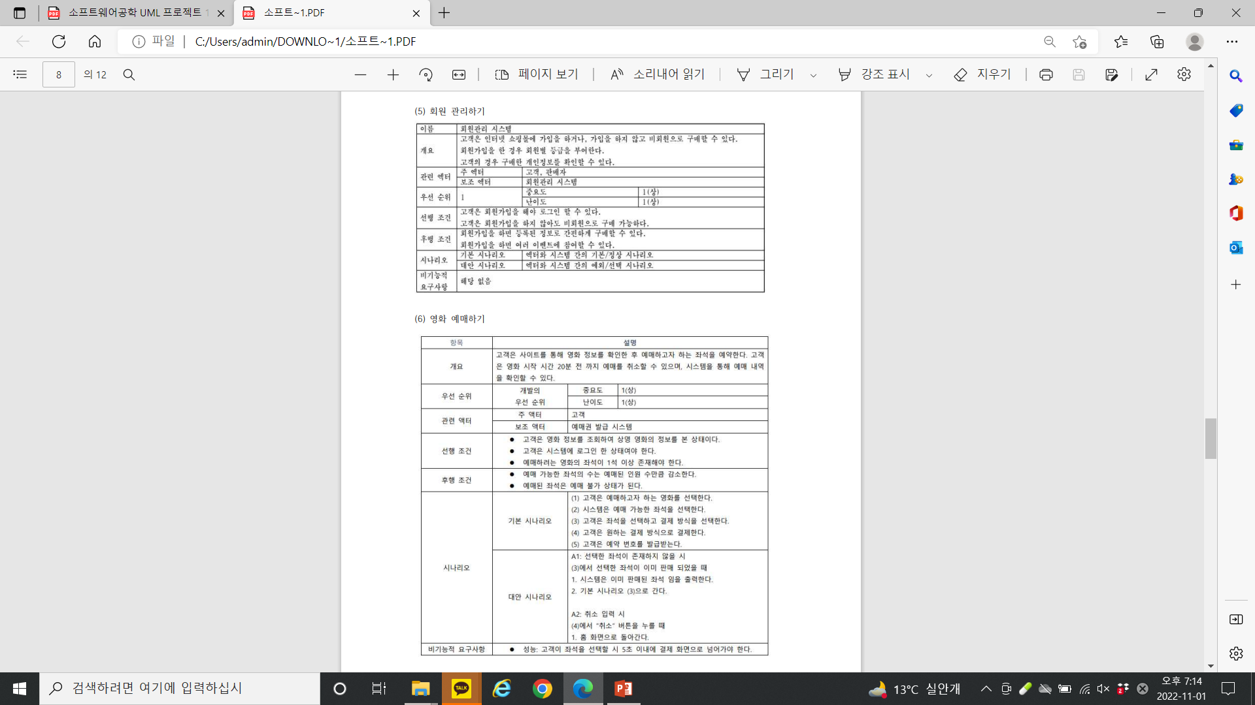
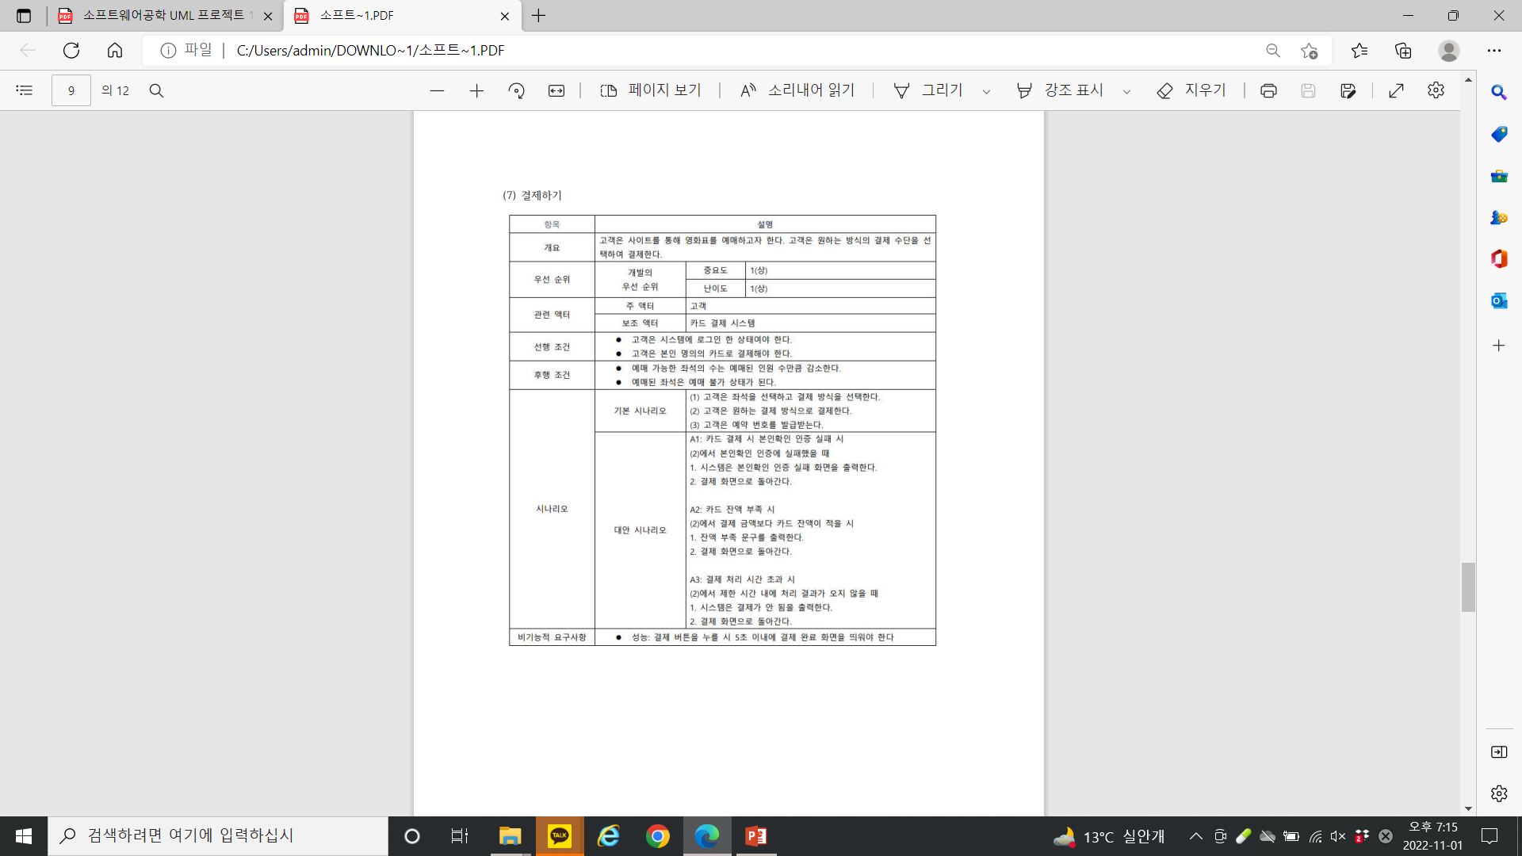
명세서

Slide 21
Thank You!
FOR YOUR TIME

